Slide 1

Graduaatsproef
Adrian Biedny
Notes:
Jeffrey Baeke - Bestuurder - Scrada - Blockchain opslaan kasboek mobile app! (1979 top jaar)
Wouter Mijle - Technical Architect (ERP) - Avanade - 14jaar (Technical Architect/solution developer; ms dynamics AX sol dev .net dev)
Sandy Verfaille - CEO (Tattoo artiest) - Inksane - !!FRONTEND!! 10jaar, Roeselare; ondertussen: Inksane, Ink Media Marketing, Tattoogenda SaaS (scheduling)
Nathan Van Gierdegom - Sr FrontEnd Engineer - Lynx Beleggen - !!FRONTEND!! Analog, street, porttraits, B&W foto’s. 10jaar freelance
- HoGent
Luc Vervoort - Lector graduaatsproef - arcelor mittal, backend, alles tech related
Frederiek De Wolf - Opleidingscoordinator Graduaat Prog - ??
Sammy Dalewyn - Software Architect (Directie IT HoGent) - (licht) atletiek, body tracking (bij atletiek)
- AllPhi
Nele Vanthuyne - HR
Andy Scherpereel - Regional Unit Manager Gent

Slide 2
Stolos (groepsgedeelte)

Slide 3

Notes:
AllPhi

Slide 4
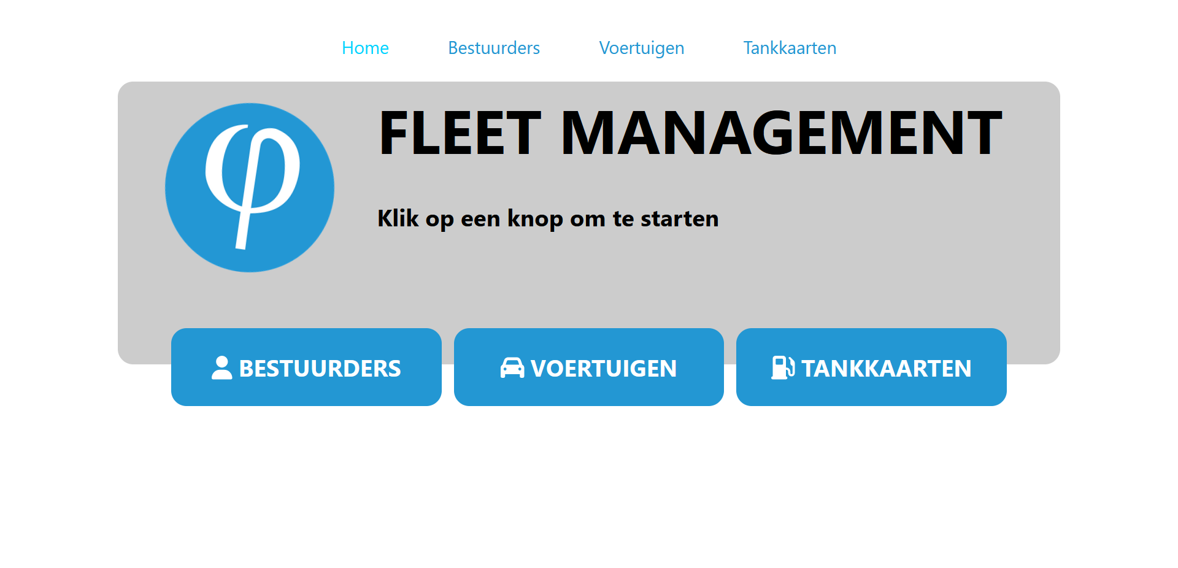
Notes:
Stolos
Fleet Management voor AllPhi
React Frontend
C# Web RESTful API

Slide 5
http://affiche.me:3000/
https://affiche.me:7144/api/drivers
Notes:
Running indev builds

Slide 6
Individueel

Slide 7

Notes:
Mogelijke keuze

Slide 8
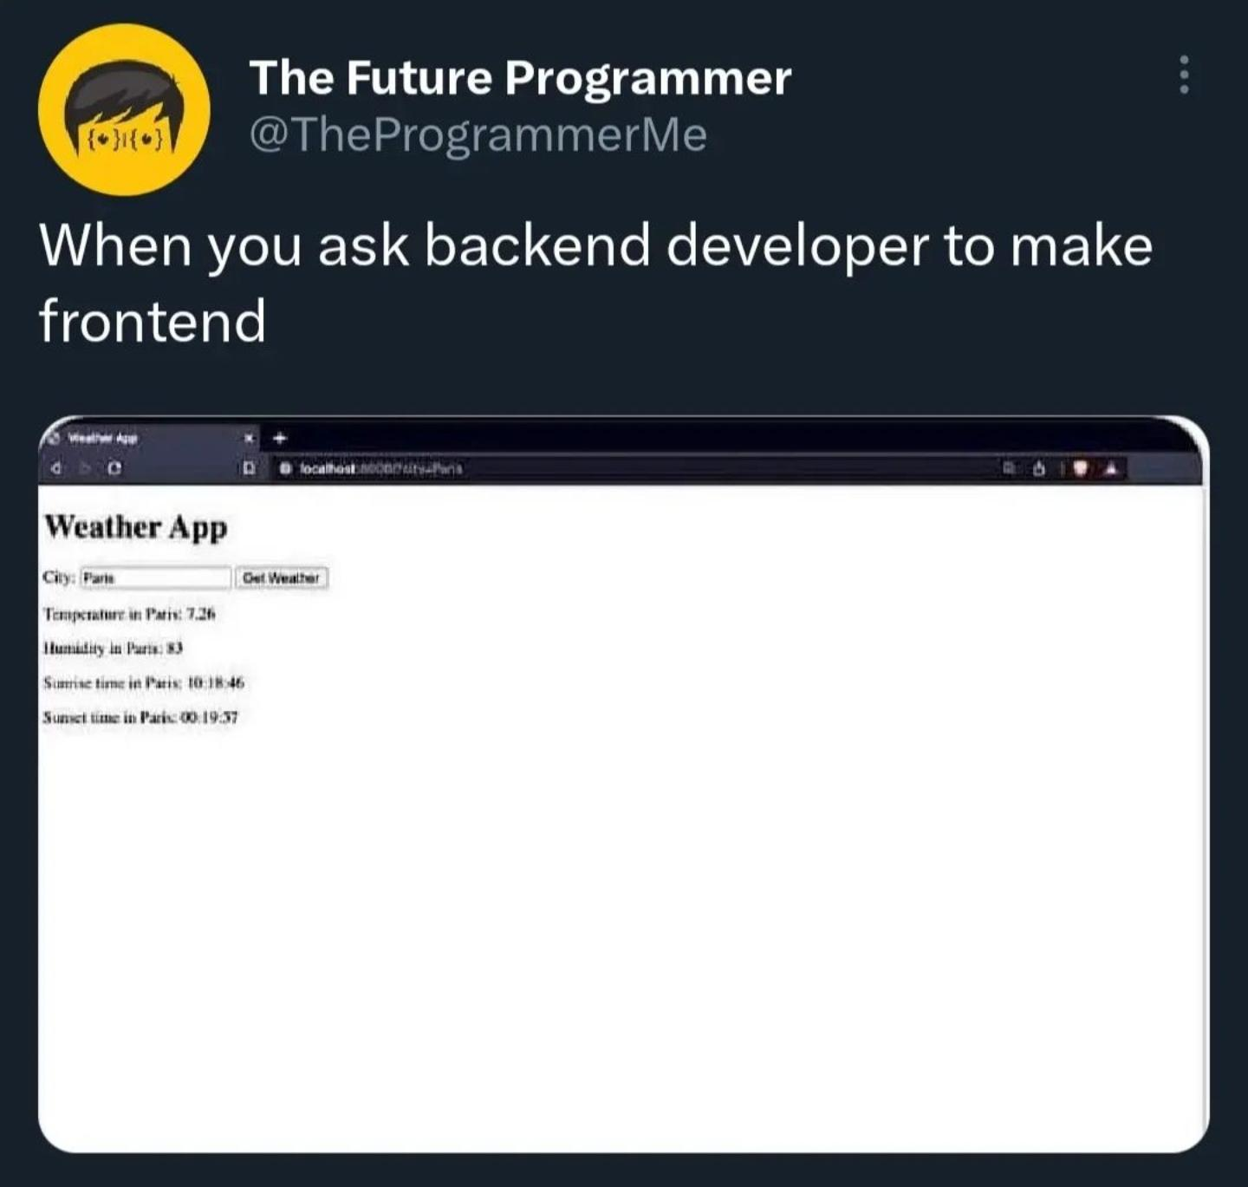
Notes:
Beperkte capaciteiten

Slide 9



Notes:
Finale keuze

Slide 10
V1

Slide 11
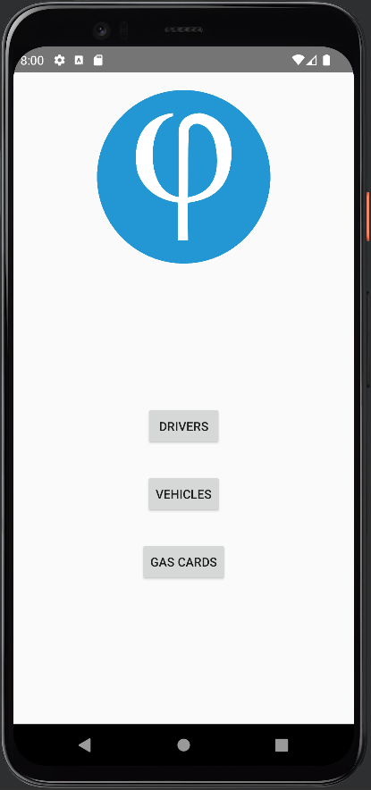
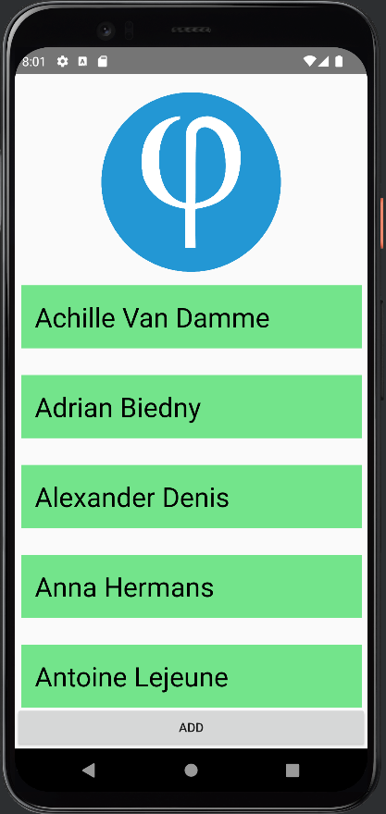
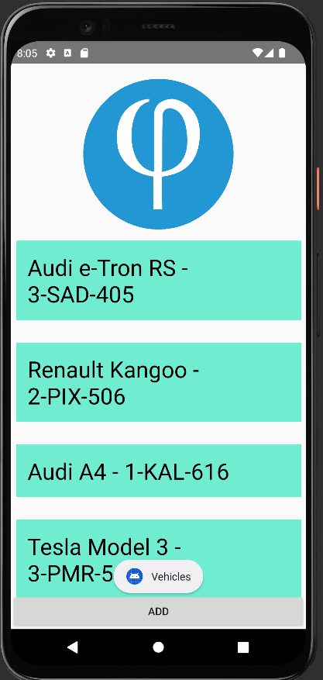
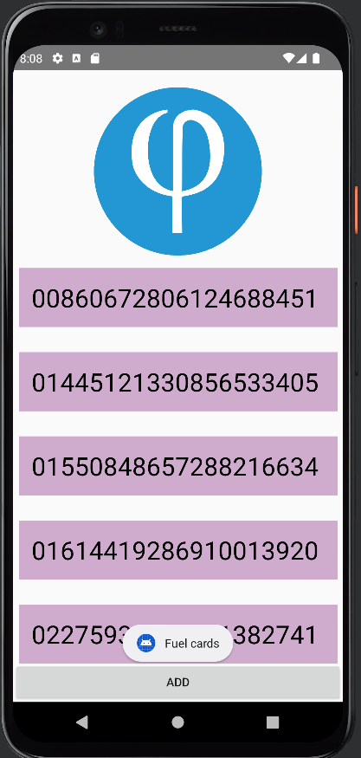

Slide 12
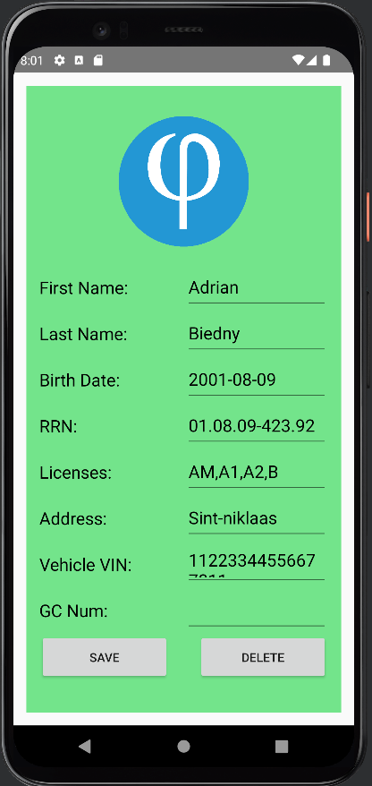
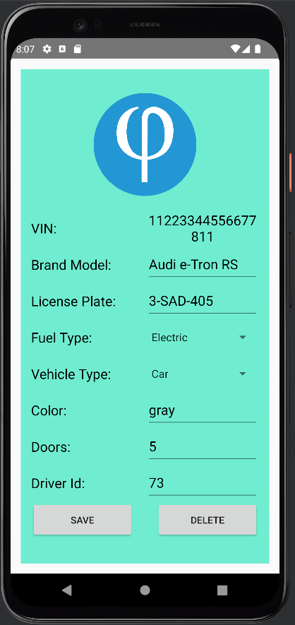
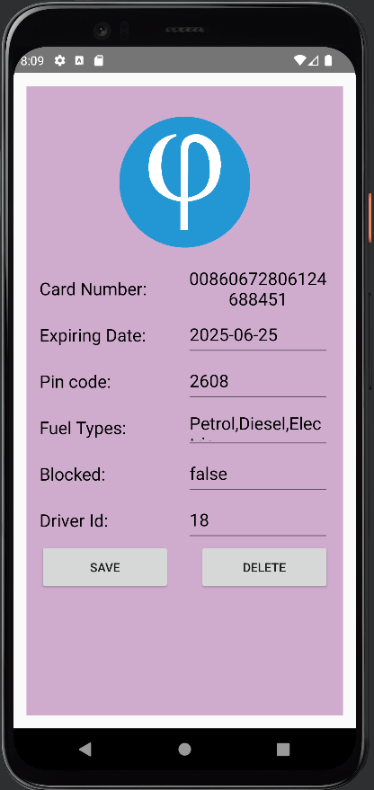

Slide 13
V2

Slide 14
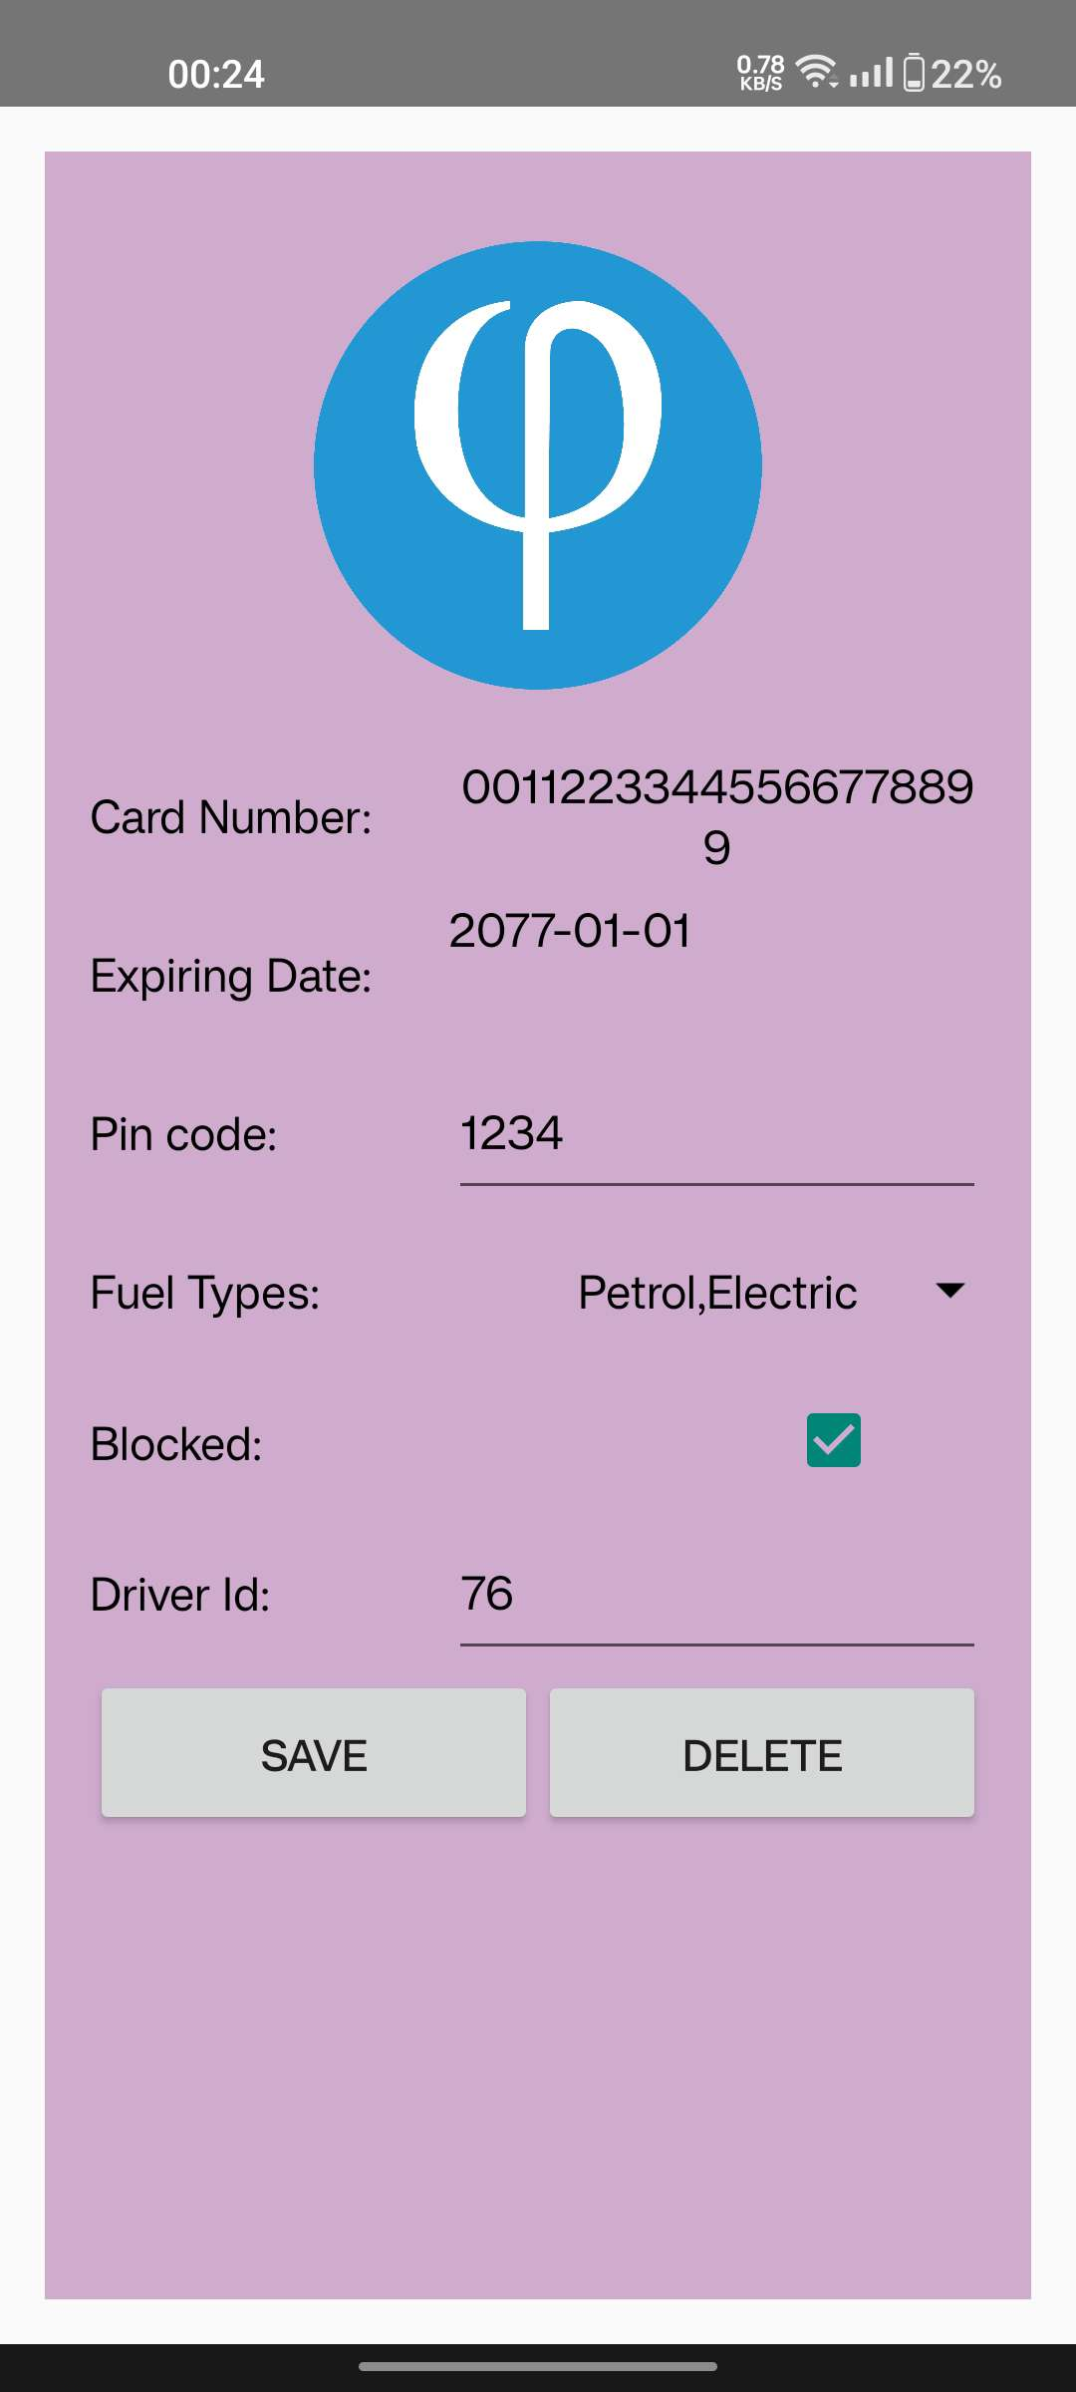
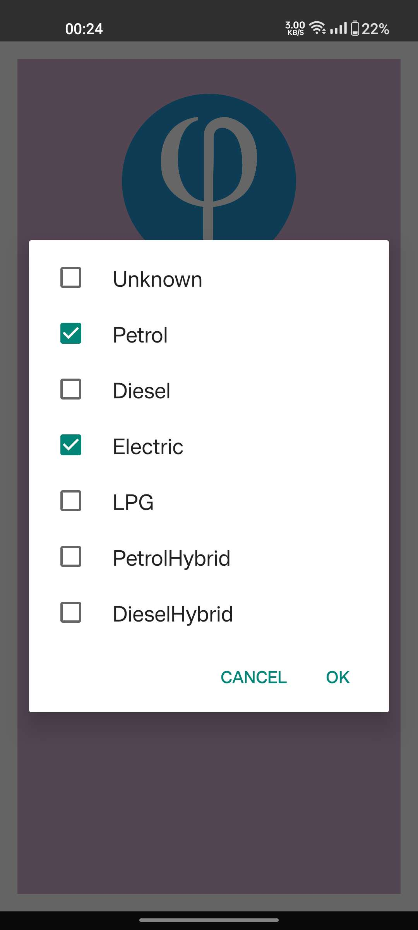
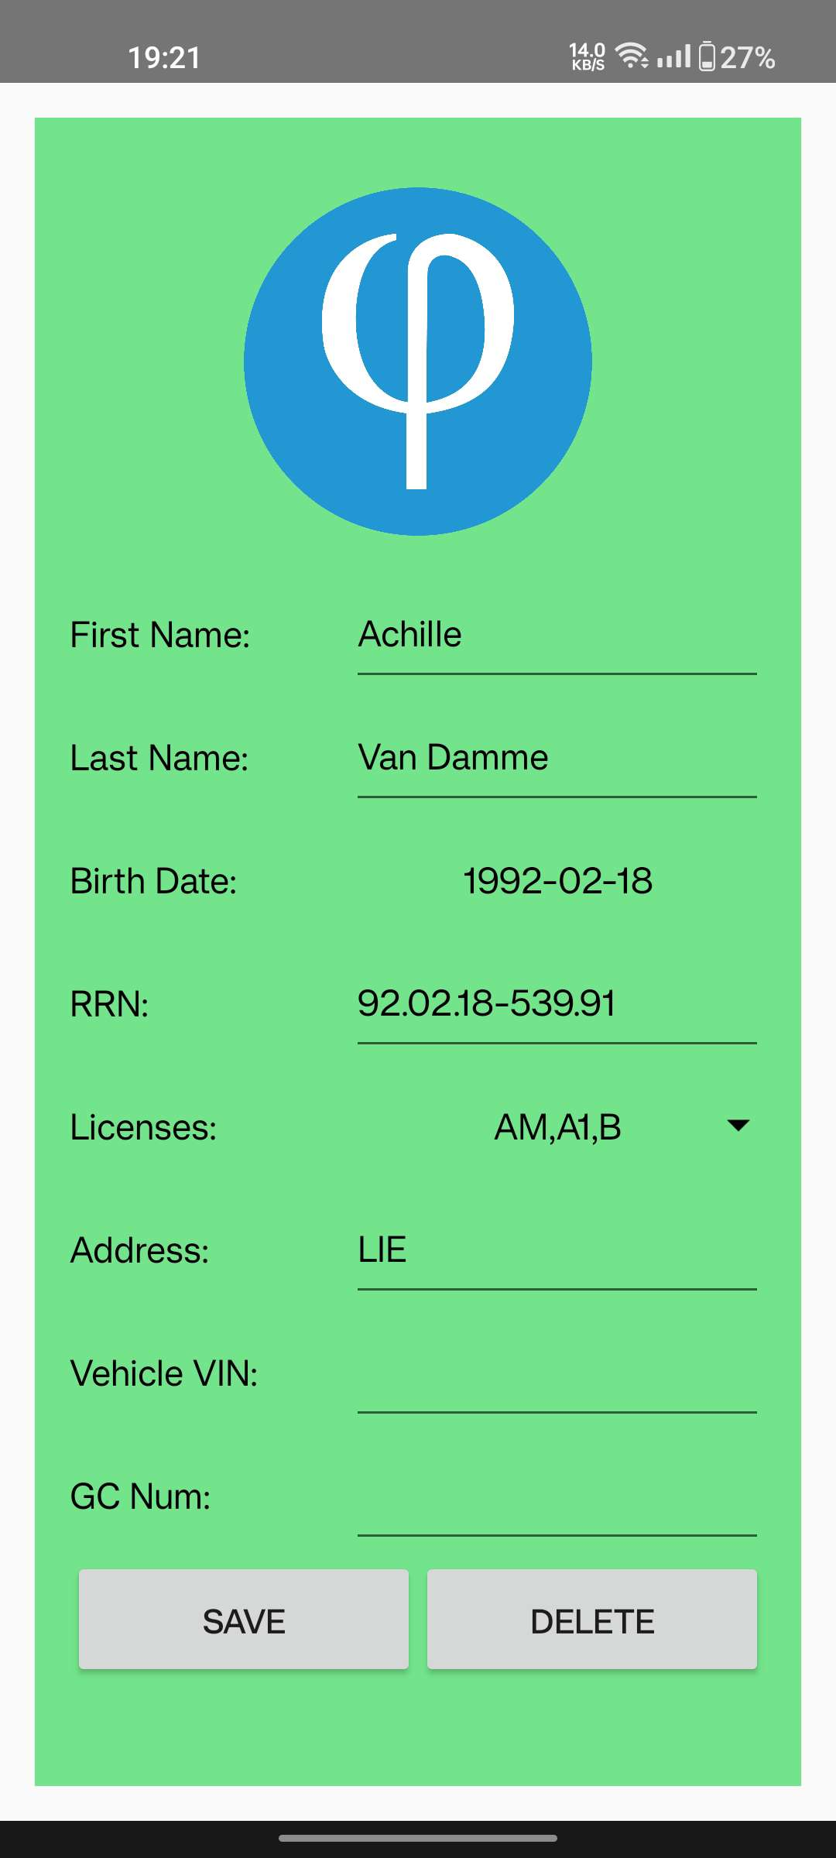
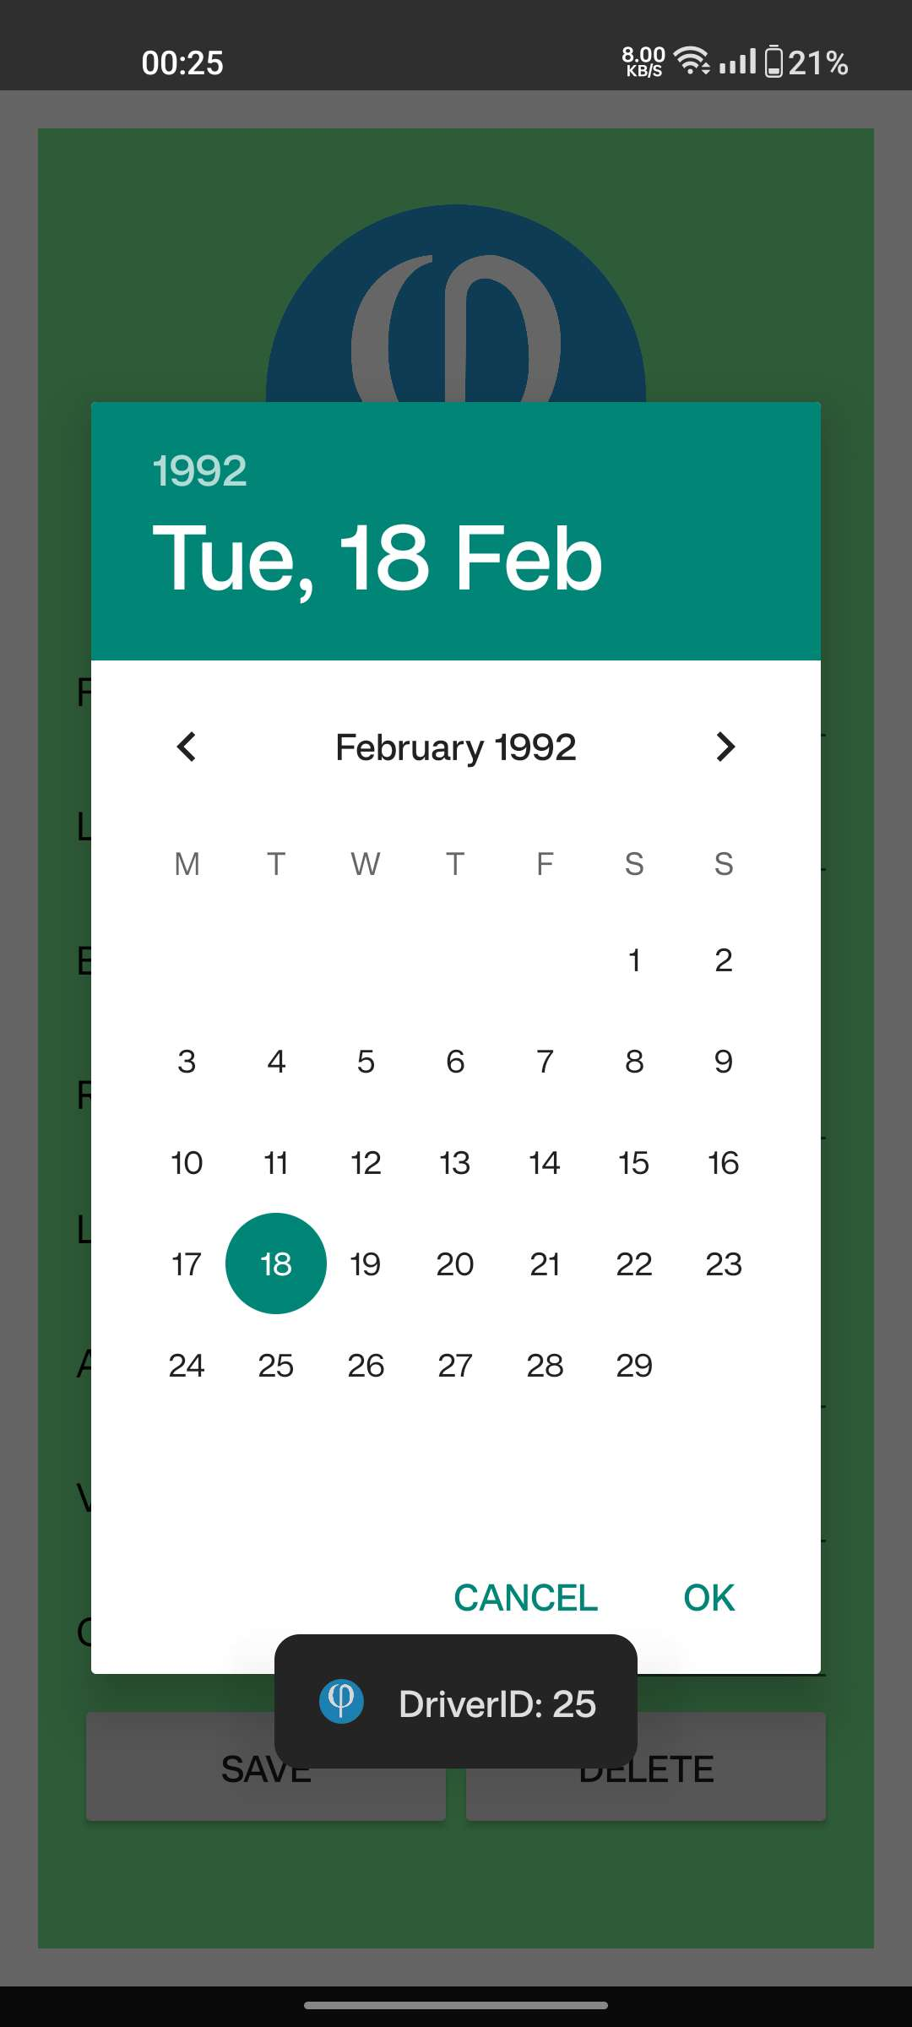

Slide 15
V3

Slide 16
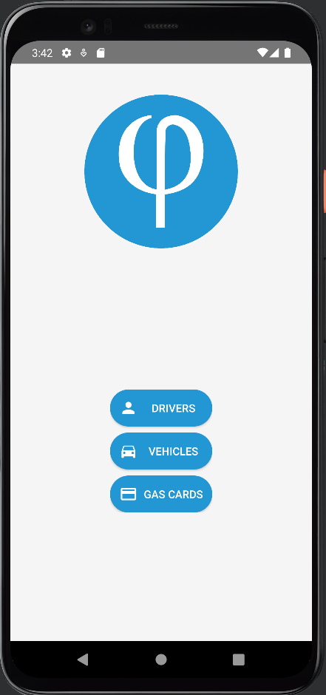
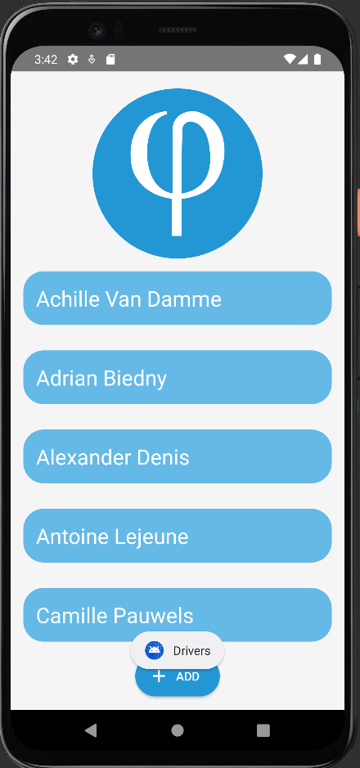
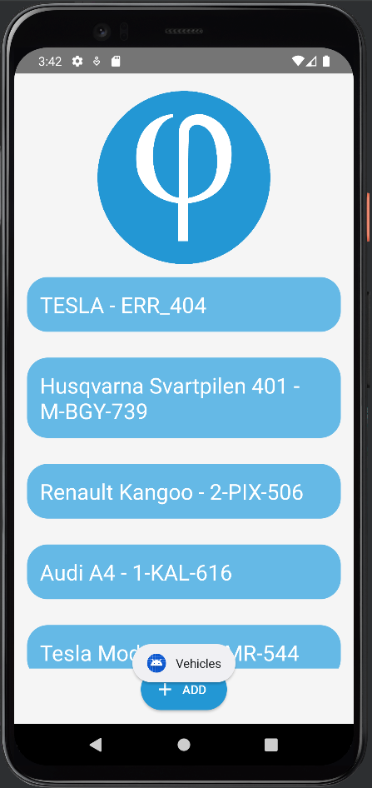
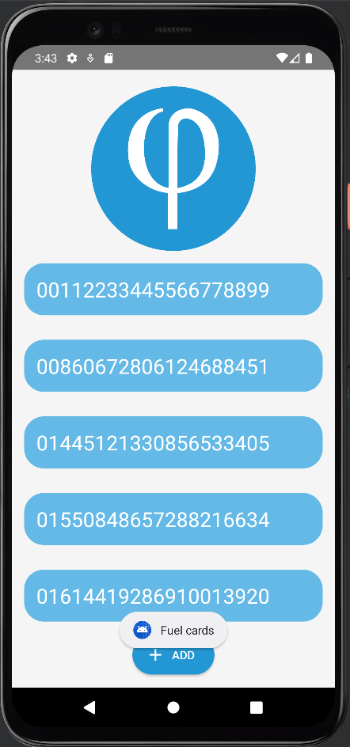

Slide 17
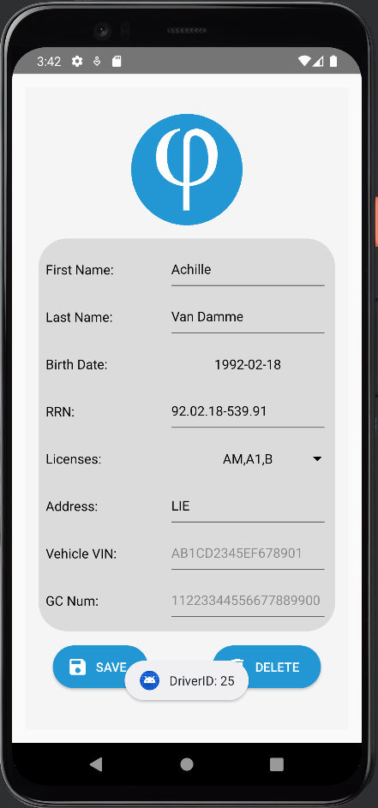
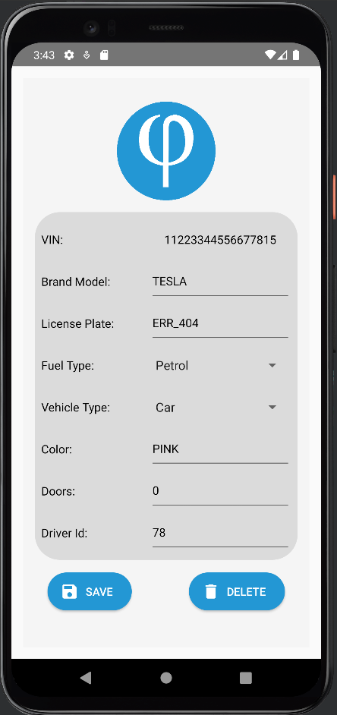
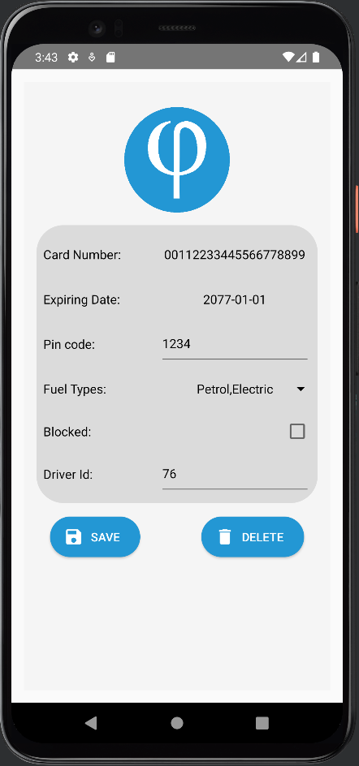

Slide 18
V4

Slide 19
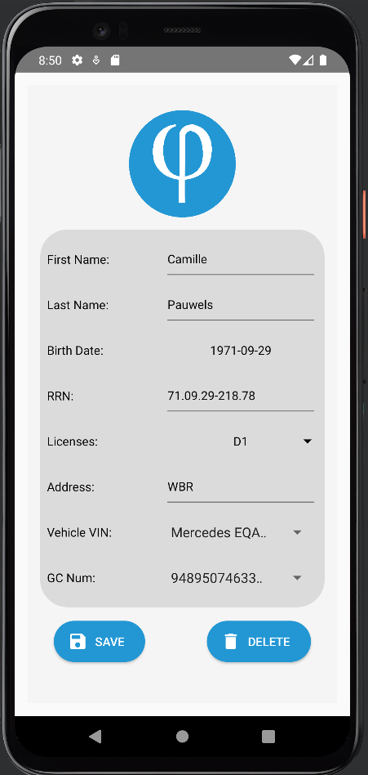
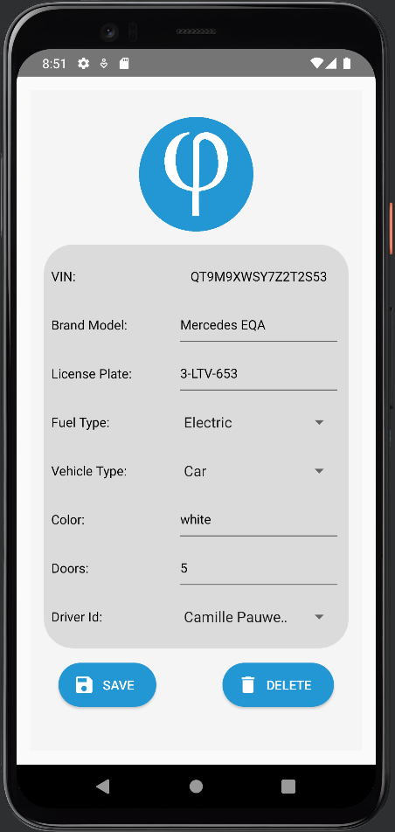
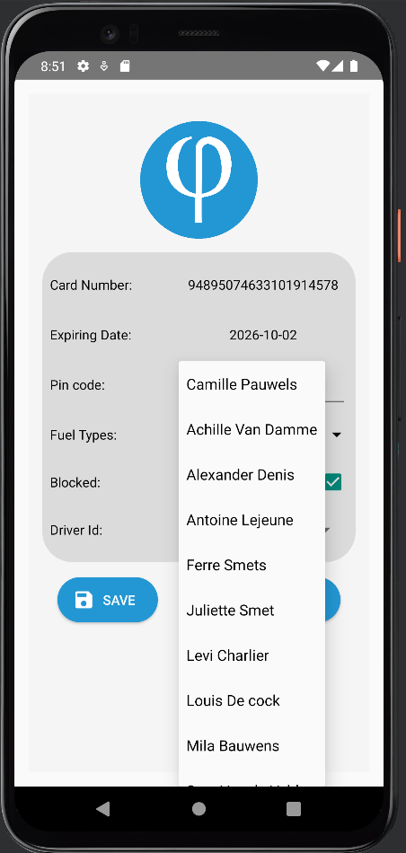

Slide 20


Slide 21
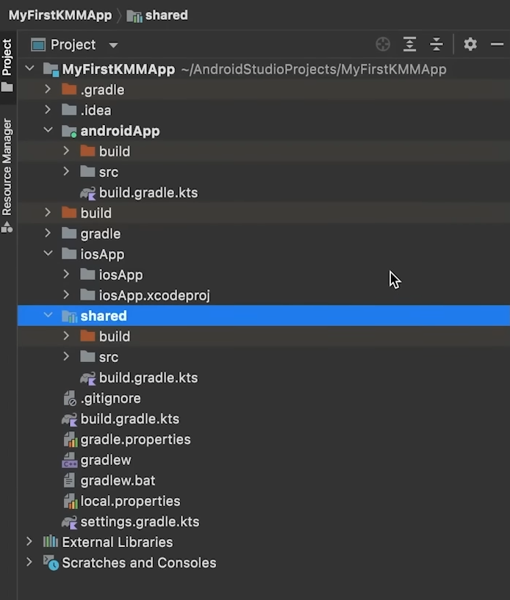
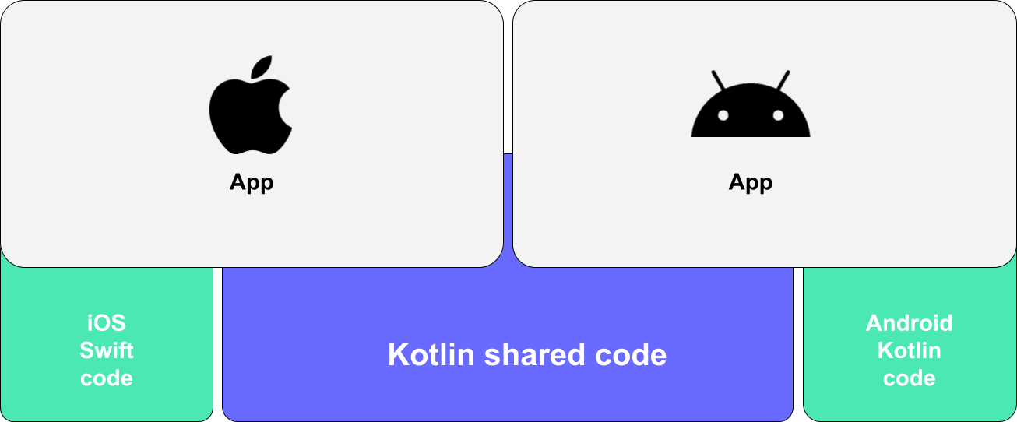

Slide 22
https://github.com/NotAffiche/StolosAPFMA
Adrian Biedny

